Slide 1
CHAPITRE II
CHROMATOGRAPHIE
EN PHASE GAZEUSE
(CPG)

Slide 2
PLAN
-Introduction
- Description de l'appareillage - Les phases stationnaires - Les phases mobiles - Les colonnes - Les colonnes remplies - les colonnes capillaires - Calcul du rapport de phase dans le cas d'une colonne capillaire - L'injecteur - Détecteur par ionisation à flamme - Autres types de détecteurs - Le four - Le détecteur - la chromatographie gaz-solide - Références - Analyse en chromatographie en phase gazeuse - Optimisation d'une analyse

Slide 3
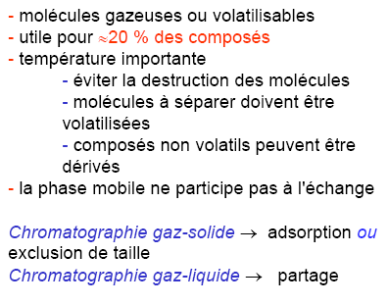

Slide 5
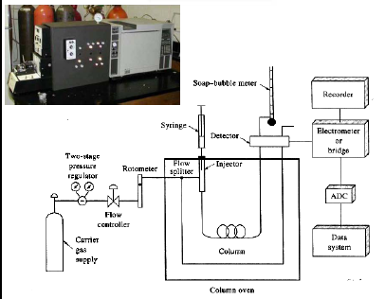
DESCRIPTION DE L'APPAREILLAGE
Cette chromatographie (CPG ou GC en anglais), qui est la plus performante au point de vue de la séparation, est réservée aux produits volatils et thermostables. (Masse moléculaire < 500 Daltons)
Figure 1: Schéma simplifié du chromatographe en phase gazeuse

Slide 7
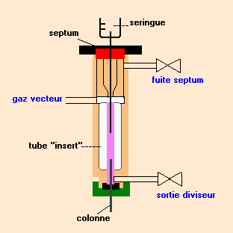
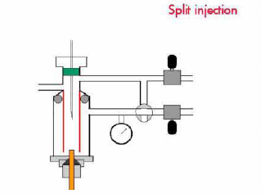
LES INJECTEURS
Un très grand choix d'injecteur est disponible sur le marché en fonction de la nature du mélange à séparer (solide, liquide, polaire, etc).
L'injecteur standard (95% des appareil en sont équipés) d'un chromatographe avec colonne capillaire est du type "split/splitless". C'est à dire que l'on peut ajuster la quantité de produit
passant dans la colonne par rapport à la quantité injectée dans le chromatographe. Cet ajustement se fait à l'aide d'une vanne. Si on injecte un microlitre de produit (1 ml) et que seulement 0,01 ml rentre dans la colonne, on a un "split" de 100 et 0,99 ml de la solution a été évacué à l'extérieur via la vanne de "split".
Figure 8: Principe d'un injecteur "split-

Slide 8
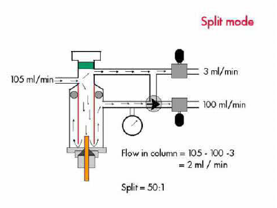
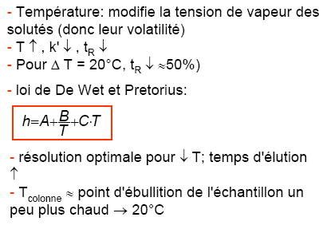
En revanche, si l'on dispose d'un produit très minoritaire ou très dilué dans un solvant, on peut choisir de l'injecter en mode "splitless", dans ce cas tout le produit injecté se retrouve dans la colonne. Il faut dans ce cas baisser la température du four vers 20-30°C sous la température d'ébullition du solvant et dans certain cas couper ou déconnecter le détecteur pendant l'élution du solvant.
Ils existent d'autres types d'injecteur ("on column", "headspace"..etc.)
LE FOUR

Slide 9
PHASES STATIONNAIRES
Les phases les plus répandues sont les polymères siliconés dérivés du diméthyl polysiloxane
Figure2: phase stationnaire dérivée du diméthyl polysiloxane
Cette phase est greffée sur la colonne en silice par l'intermédiaire une liaison -O-Si-O-. Suivant le pourcentage de groupement R par rapport aux groupes CH₃, on peut modifier la polarité de la colonne et donc ses propriétés en chromatographie Si R= CH₃ , la colonne est complètement apolaire et sépare les produits suivant leur point d'ébullition (noms commerciaux : DB-1, OV101, SE-30...) Si le % de R= Phényle est égal à 5%, on a la colonne la plus utilisée en CPG, elle est répertoriée sous les noms commerciaux suivants: DB5, CPsil5, OV5...

Slide 10
Si on incorpore un substituant cyanopropyle (R=-CH₂-CH₂-CH₂-CN) la polarité augmente beaucoup (à cause du fort moment dipolaire du groupe -CN). Ce sont les phases DB 1701, CPSil 18... Ces phases à base de silicone présentent deux avantages pour la CPG : 1- une bonne inertie chimique, elles ne réagissent ni avec les phases stationnaires, ni avec les produits injectés. 2- une très bonne tenue à la température, elles peuvent être chauffées sans dommage jusqu'à 300°C Il existent d'autres phases beaucoup plus polaires à base de polyéthylène glycol.
HO-(-CH₂-CH₂-O-)n-O-(Silice)
Elles sont greffées sur les parois en silice de la colonne par l'intermédiaire d'une liaison Si-O-C. Les dénominations commerciales de ces phases sont: Carbowax, DB-wax, CP wax 52. Ces phases sont utilisables entre 20° et 250°C, elles sont moins inertes que les phases siliconées, elles sont en particulier très sensibles à l'oxygène.

Slide 11
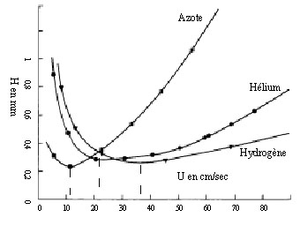
PHASES MOBILES
La phase mobile est un gaz de faible viscosité, trois gaz sont exclusivement employés, l'azote, l'hydrogène et l'hélium.
30 -
-
15 -
10 -
-
0
He
N₂
H₂
TE
100 200 300
Figure 3 : Courbes de Van Deemter pour l'azote, l'hélium et l'hydrogène

Slide 12
Les courbes de Van Deemter H = f(u) de la figure 3 montre que la vitesse optimale de l'hydrogène est plus de 3 fois plus grande que celle de l'azote. Les analyses employant l'hydrogène pourront donc être effectuées 3 fois plus rapidement que celles utilisant l'azote (à efficacité constante). Malheureusement l'hydrogène est un gaz dangereux présentant des risques d'explosion. Pour ces raisons de sécurité, c'est l'hélium qui en général utilisé.
LES COLONNES Ils existent 2 catégories de colonnes en CPG, les colonnes remplies et les colonnes capillaires.
.

Slide 13
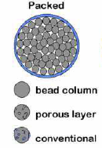
Colonnes remplies.
Les colonnes les plus répandues sont en acier inox ou en verre, leur longueur standard est de 3 m, leur diamètre intérieur étant compris entre 10 et 4 mm.Ces colonnes sont remplies d'un support inerte imprégné d'une phase stationnaire, le diamètre des particules est entre 100 et 200 mm. Le taux d'imprégnation des phases stationnaires varie entre 1 et 10% en masse. Ces colonnes sont maintenant très peu employées

Slide 14
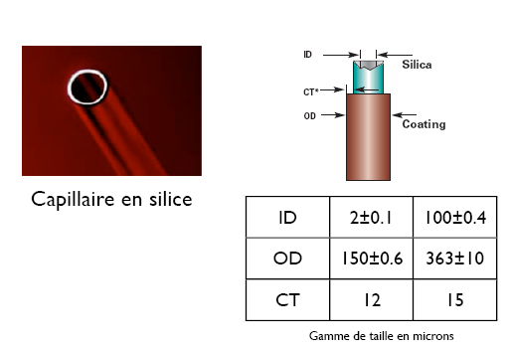
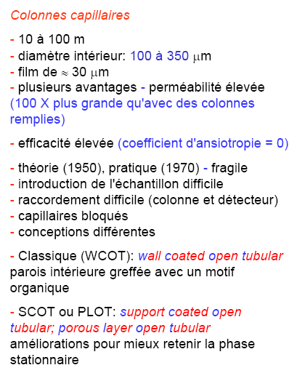
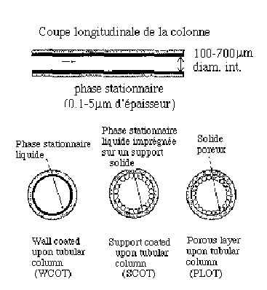
Figure 6: Différents type de colonnes capillaires

Slide 15
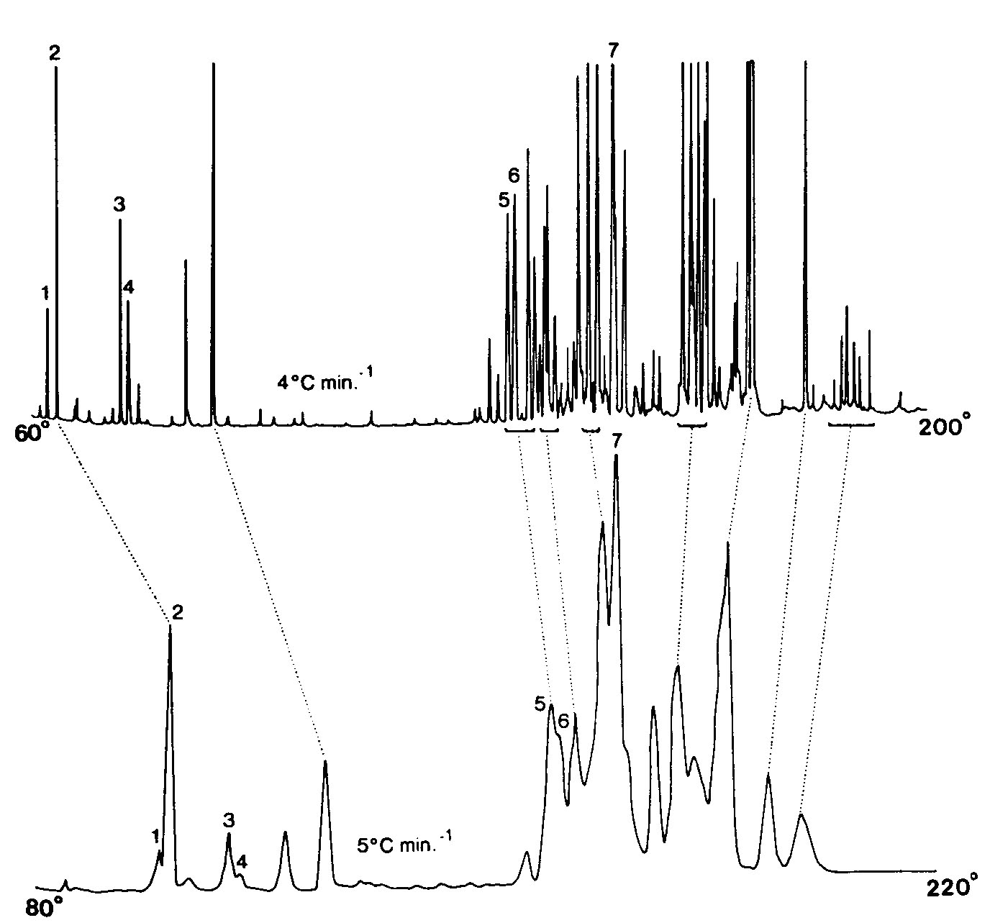
Comme le montre la figure ci-après le pouvoir de séparation des colonnes capillaires (N=100000) est beaucoup plus grand que celui des colonnes remplies (N=4000).
Figure 7: Chromatogrammes de l'huile "d'iris des marais" obtenus (en haut) sur une colonne capillaire de 50 m et (en bas) sur une colonne remplie de 4m.

Slide 16
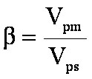
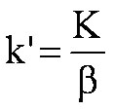
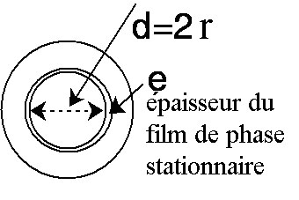
Calcul du rapport de phase b  des colonnes capillaires
Ce rapport de phase correspond au rapport du volume de la phase mobile sur la phase stationnaire. Il apparait dans la formule
Le volume de la phase mobile est égal à Vpm = 2pr²L (où L est la longueur de la colonne) Le volume de la phase stationnaire est égal au volume de la couronne d'épaisseur e soit Vps = 2prLe . On obtient donc pour le rapport de phase :
(eq. 1)
et par conséquent :
(eq. 2)
(eq. 3)
(eq. 3)

Slide 17
D'après l'eq. 3, on peut déduire que le temps d'analyse (tr) augmente si : - le diamètre intérieur de la colonne capillaire (d) diminue - l'épaisseur du film de phase stationnaire (e) augmente. En outre s'il n'y a aucune affinité entre un produit et la phase stationnaire soit K=0, on a tr = tm , ce qui est le cas de l'air ou en première approximation du méthane. On peut déduire de l'eq. 2 que : - pour bien analyser une substance volatile, il faut augmenter k', donc diminuer le diamètre (d) de la colonne et (ou) augmenter l'épaisseur du film de phase stationnaire (e). - pour bien analyser une substance peu volatile, il faut diminuer k', donc augmenter le diamètre (d) de la colonne et (ou) diminuer l'épaisseur du film de phase stationnaire (e).

Slide 18
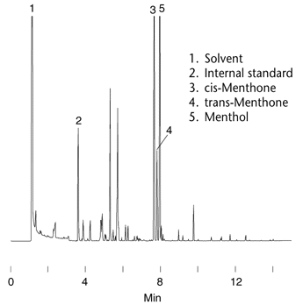
Exercice d'application
Exercice d'application
L’analyse CPG des arômes contenus dans une barre chocolatée se fait dans les conditions suivantes : 4g "peppermint/chocolate cookie bar " Prélèvement par espace de tête Colonne CPG: PTE-5; 30m x 0,25mm ID; 0,25µm film Four: (1 min) jusqu’à à 10°C/min phase mobile: helium, 35cm/sec Det.: FID, Inj.: splitless (split fermé 3 min), Questions 1- Calculer le temps mort de cette analyse 2- Calculer le rapport de phase de la colonne 3- Le menthol sortant à 7,80 mn, calculer sa constante de partition K
Solution. 1- tm = L/u = 3000/35 = 85,71 sec = 1,43 mn. 2- b = d/4e = 0,25/4*0,25*10-3 = 250
3- K = k’* b = [(tr-tm)/tm]* b = 1113 (donc très supérieur à 1) et DG° = -RTln(K) est <0, car le processus de dissolution du soluté dans la phase mobile est spontané.

Slide 19
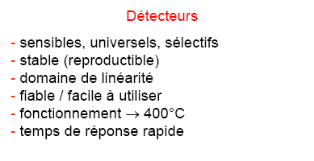
Figure 9: Principe du détecteur FID

Slide 20
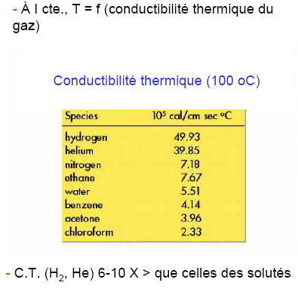
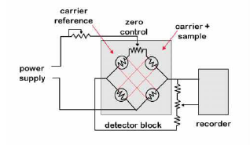
.

Slide 21
Le détecteur à conductibilité thermique est linéaire et non discriminant mais moins sensible que le détecteur à ionisation de flamme. Un spectromètre de masse équipe 30% des chromatographes en phase gazeuse, cette proportion croît à cause de l'extrême sensibilité de ce détecteur et au fait que l'obtention du spectre de masse permet l’identification des produits
Autres détecteurs
D'autres détecteurs ont été mis au point, mais ils sont spécifiques, c'est à dire
qu'ils ont une très grande sensibilité pour des catégories de produits.
Par exemple, le détecteur à capture d'électron est utilisé pour les dérivés halogénés,
nitrés et les produits présentant des groupements électronégatifs.

Slide 22
Type du détecteur (abréviation anglaise) | Sélectivité, produits détectés | Sensibilité
Ionisation à flamme (FID) | La plupart des produits organiques | 10⁻¹⁰ g
Conductibilité thermique (TCD) | Universel | 10⁻⁸ g
Capture d'électrons (ECD) | Produits halogénés, organométalliques | 10⁻¹³g
Thermo-ionisation (TID) | Produits azotés ou phosphorés | 10⁻¹¹ g
Photo-ionisation (PID) | Produits oxygénés, soufrés, organométalliques… | 10⁻¹² g
Photométrique (FPD) | Soufrés, phosphorés, organométalliques… | 10⁻¹⁰ g
Spectromètre de masse (GC-MS) | Universel | 10⁻¹⁰ g - 10⁻¹⁶ g

Slide 23
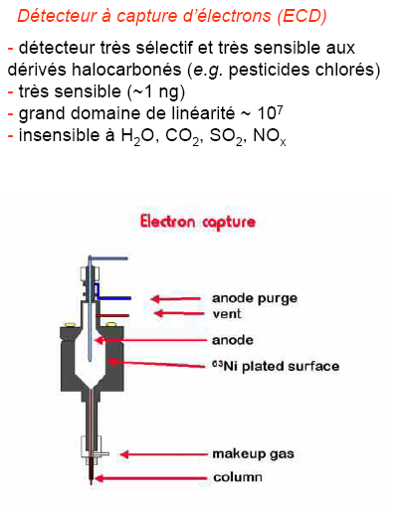
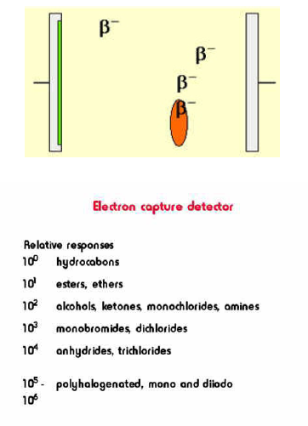

Slide 24
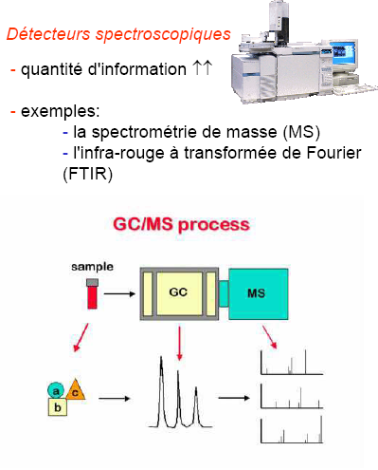

Slide 25
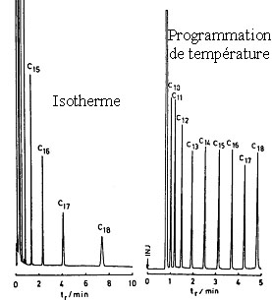
ANALYSES EN CHROMATOGRAPHIE EN PHASE GAZEUSE
PROGRAMMATION DE TEMPÉRATURE EN CPG
Cette figure … reproduit deux chromatogrammes d'un mélange d'alcanes linéaires C10-C18, avec deux modes de fonctionnement différents du four du chromatographe 1- chromatogramme de gauche: mode isotherme, les produits légers ne sont pas séparés et les produits lourds "traînent" sur la colonne 2- chromatogramme de droite: mode en programmation de température, tous les produits sont séparés. Pratiquement dans une programmation de température, la température finale doit être juste en dessous du point d'ébullition du soluté le moins volatil

Slide 26
ANALYSE QUALITATIVE
Méthode par exaltation des pics La chromatographie en phase gazeuse peut permettre l'identification d'un produit dans un mélange complexe. A cette fin on utilise le temps de rétention (tr). Dans un mélange complexe on injecte un produit pur, cela permet de déterminer le temps de rétention de ce produit en comparant le chromatogramme obtenu avec celui du mélange seul. Cette méthode est utilisée en répression des fraudes (produits alimentaires...), on contrôle la présence du produit par une autre injection sur une autre colonne avec une phase stationnaire différente.
Méthode des indices de rétention
Les indices de rétention ont été définis par Kowats en 1958. A chaque produit (i) est associé un indice de rétention I(i), cet indice déduit des formules (4 et 5) est basé sur un système d'étalonnage par des hydrocarbures linéaires.

Slide 27
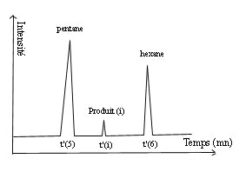
Les indices I(i) se calculent de 2 manières différentes suivant le fonctionnement en température du chromatographe.
En mode isotherme, on injecte sur la colonne à une température et à une pression d'entrée données, les alcanes linéaires de formule C_{n}H_{2n+2} avec n ≥ 5. On repère les temps de rétention réduits de ces alcanes t'r(n) et t'r(n+1) et celui du produit considéré t'r(i) Si un soluté est élué entre les deux alcanes (n) et (n+1), son indice de rétention Ii est donné par la formule suivante
Éq 4
Dans la formule pécédente, on peut employer indifféremment des logarithmes népériens ou des logarithmes décimaux En mode programmation de température la formule est différente et utilise des temps de rétention "normaux" tr(i)

Slide 28
Éq 5
Il résulte des formules.4 et 5 que les alcanes linéaires on des indices multiples de 100, I(pentane) = 500, I(hexane) =600...
Ces indices de rétention se sont avérés remarquablement reproductibles - pour une phase stationnaire donnée, quelque soit le % d'imprégnation pour les colonnes remplies ou l'épaisseur du film pour les colonnes capillaires. - ils sont relativement indépendants de la température. Cette bonne reproductibilité a été évaluée à + ou - 0,5%, ceci permet de comparer et d'utiliser des résultats venant de laboratoires différents. Ils existent donc des tables répertoriant les indices de rétention de nombreux produits chimiques. "La bonne pratique du laboratoire de chromatographie" dit que un produit inconnu peut être identifié si l'on obtient une bonne coïncidence pour deux phases stationnaires différentes entre les indices de rétention de la littérature et les indices expérimentaux du produit.

Slide 29
SÉPARATIONS CHIRALES EN CPG
Si on dispose d'un mélange de 2 énantiomères (isomères optiques) il y a deux techniques pour obtenir une séparation en CPG, séparation qui doit permettre une visualisation et un dosage des 2 énantiomères.
5-3-1 Dérivatisation par un agent chiral .
Si par exemple, on dispose un mélange de 2 alcools R-OH énantiomères R et S, on fait réagir ces alcools avec du chlorure de 2-phényl propionyle R, pour obtenir deux esters diastéréoisomères :C₆H₅-CH(CH₃)-COO-R (RR et RS). Ces diastéréoisomères peuvent être séparés et dosés sur une colonne conventionnelle.
5-3-2. Utilisation d'une phase stationnaire chirale.
Dans ce cas on observe une interaction différente entre la phase stationnaire et chaque énantiomère, d'où une élution différente des 2 isomères optiques. La phase stationnaire peut être un polymère siliconé greffé avec des groupes chiraux (dérivé du camphre par ex) ou un composé chiral comme une cyclodextrine peralkylée (OH en O-R ).

Slide 30
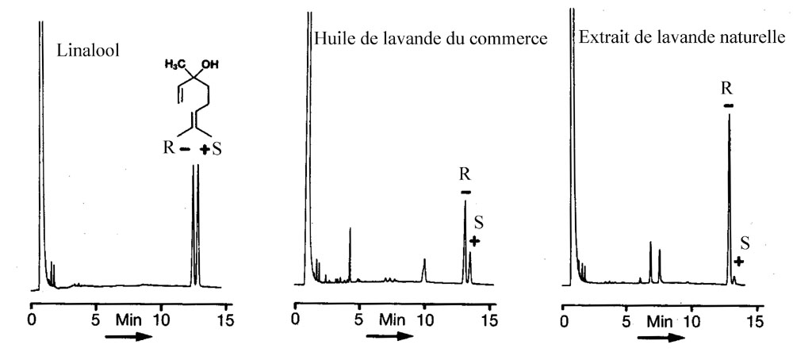
Figure : Séparation des énantiomères du linalool [S(+) et R(-)] et détermination de la composition énantiomérique de huile de lavande commerciale et de l'extrait de lavande naturelle sur une colonne capillaire de 25 m (température 80°C) imprégnée d'une α cyclodextrine chirale. [König et coll . J. High Res. Chromatogr. 13, 328 (1990)]

Slide 31
D'après (eq.V-12), on a : d (S,R)G° = -RT ln(a) = RT ln((trS-tm)/(trR-tm))= d (S,R)H° - T d (S,R)S°.
Si on porte sur un graphique Rln(a) en fonction de 1/T sur un faible domaine de température on peut déterminer (S,R)H° et (S,R)S°.
Exercice d'application:
Lors de la séparation représentée sur la figure précédente l'énantiomère R est élué avant l'énantiomère S. En mesurant les facteurs de séparation à 2 températures différentes de la colonne on obtient :
a = 1,015 à 60°C et a = 1,022 à 50°C.
1- Calculer la différence d'énergie libre de dissolution d(S,R) G° = (R)G°- (S)G° entre les 2 énantiomères.<> 2- Calculer la différence d'enthalpie de dissolution d(R,S) H° = (R)H°- (S)H° entre les 2 énantiomères 3- Calculer la différence d'entropie de dissolution d(R,S) S° = (R)S°- (S)S° entre les 2 énantiomères 4- Existe-t’il une température où les 2 énantiomères ne sont pas séparés ?

Slide 32
Solution.
1-Comme a est très voisin de 1 on RT(a-1) = - d(S,R) G° d'où d(R,S) G° = -323x8.31x0,022= -59 J /mol à 50°C et d(R,S) G° = - 42 J /mol à 60°C
2&3- si on pose x= d(R,S) H° et y = d(R,S) S° , on a 2 équations :
à 60°C : -42 = x -333y et à 50°C -59 = x -323y,
d'où on déduit d(R,S) H° = -608 J/mol et d(R,S) S° = -1,7 unités d'entropie.
4- On peut remarquer que les termes enthalpique (d(R,S) H°) et entropique (-T d(R,S) S°) sont de signe opposé, si on augmente la température, l'écart d'élution entre les 2 énantiomères va diminuer, devenir nul à T= 85°C puis s'inverser (le R sera élué après le S), lorsque le terme entropique deviendra prépondérant.

Slide 33
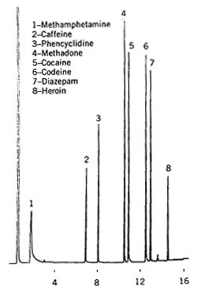
EXEMPLES D'ANALYSE EN CPG ANALYSES BIOLOGIQUES
Chromatogramme d'un mélange de drogues et substances illégales
Colonne OV1 12mx0,2mm
Programmation de température de 140° à 260° à 10°/mn
Le chromatogramme reproduit ci-contre vient du laboratoire de la "New Jersey State Police" Ces analyses sont utilisées dans la police scientifique. l'analyse se fait essentiellement dans les fluides biologiques (sang, urine) les drogues sont retrouvées intactes mais aussi mélangées avec leurs métabolites

Slide 34
ANALYSE POUR L'ENVIRONNEMENT
Le problème de la pollution de l'eau par les rejets de l'agriculture va devenir de plus en plus aigu. Car l'eau, indispensable à la vie, est au bout de la chaîne des rejets. On estime que plus de 1000 produits nouveaux sont introduits sur le marché de l'agrochimie chaque année et ces produits se retrouvent inexorablement dans l'eau après quelques années. Les herbicides et pesticides peuvent être aussi dosés à tous les stades de la chaîne alimentaire (poisson, légumes...) La norme CE de 1980 donne les doses maximum prescrites pour l'eau de consommation: (<0,5 mg/l de pesticides, <100 mg/l de CX₃H (X= F, Cl)...etc.) Une liste rouge a été établie pour déterminer les produits les plus dangereux (Hg, Cd, Cr, DDT, Dioxine...), et cette liste s'allonge chaque année.

Slide 35
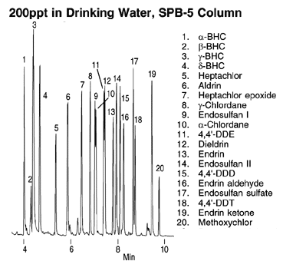
Chromatogramme d'un mélange de pesticides dans de l’eau de consommation.
Conditions
Fibre SPME: polydimethylsiloxane, film de 100µm Extraction par immersion, 15 min (sous forte agitation ) Colonne: SPB-5, 15m x 0.20mm ID, film de 0,20µm Four: 120°C (1 min) à 180°C à 30°C/min, puis to 290°C à 10°C/min phase mobile: hélium, 37cm/sec (à 120°C) Det.: ECD, 300°C Inj.: splitless (vanne fermée 3 min), 260°

Slide 36
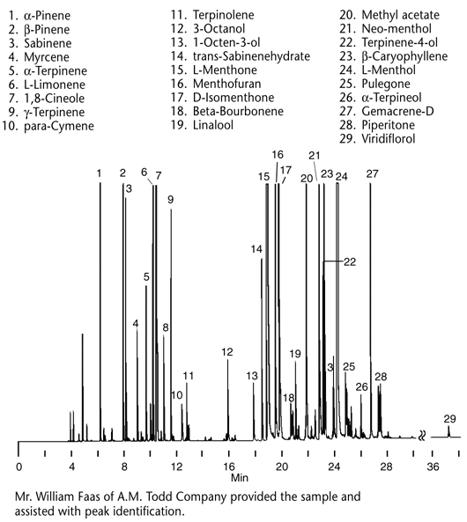
ANALYSE D'HUILES ESSENTIELLES
Chromatogramme de l'huile essentielle de menthe.
Conditions Colonne: SUPELCOWAX 10, 60m x 0.25mm, film de 0,25µm Four : 4 min (75°C) à 200°C puis 4°C/min, enfin 5 min à 200°C. Phase mobile: hélium, 25cm/sec (mesuré à 155°C) Det.: FID Inj.: 0.2µL, split (100:1)

